Slide 1
Ed ora al medico di medicina nucleare…
Dr. Bertoli

Slide 2
PET-TC 18F-FDG (fluoro-desossiglucosio)
INDICAZIONI
STAGING:
Da valutare in caso di stadio locale avanzato?
Spesso l’attività di T nelle forme avanzate, maschera eventuali captazioni ad N, in particolare per le neoplasie che interessano il retto.
RISTADIAZIONE:
Incremento dei Markers con negatività TC ed E.T.G. trans-rettale.
Dubbio di ripresa locoregionale allo studio TC, dopo trattamento chirurgico o RT.
Per ridurre i falsi positivi da flogosi è utile non eseguire lo studio PET-TC prima di 3 mesi dall’intervento chirurgico e/o RT.
INCIDENTALOMI : intense focali captazioni di 18F-FDG, a sede colica, devono essere sempre indagati con uno studio endoscopico (dalla letteratura si evince che in un 20% dei casi si tratta di displasie severe o neoplasie maligne).
VALUTAZIONE DELLA RISPOSTA A TERAPIA (CHT e/o RRT).

Slide 3
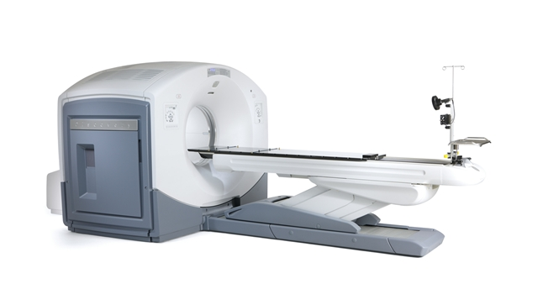
LIMITI DELLA METODICA
Potere risolutivo di circa 5mm.
Nota patologia diverticolare di stadio avanzato e/o Paziente con MICI.
Pazienti diabetici scompensati (glicemia ottimale inferiore a 150 mg/dL).
Pazienti diabetici in terapia con ipoglicemizzanti orali, sono difficilmente valutabili.
Possibili disallineamenti tra le immagini TC e la PET, che non rendono di univoca interpretazione la localizzazione anatomica di eventuali captazioni.
Controindicazioni:
Gravidanza e/o allattamento.
Claustrofobia.

Slide 4
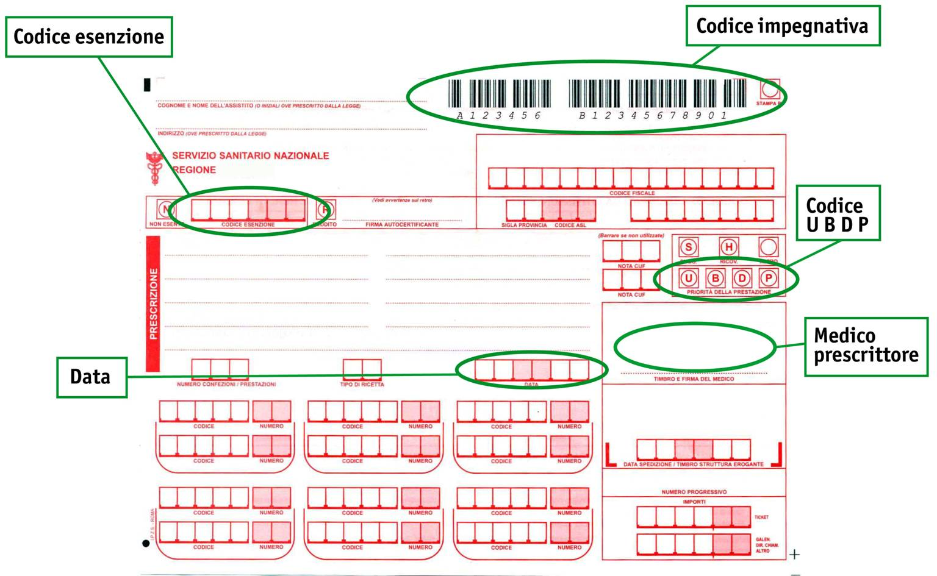

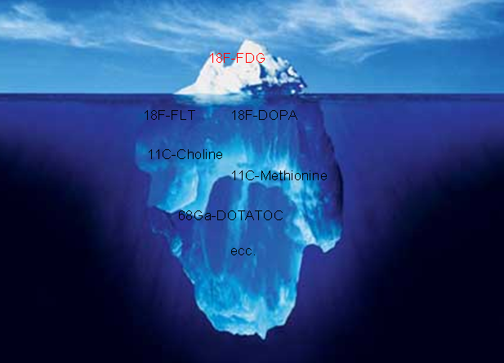
Studio PET-TC con 18F-FDG
Ricordare al Paziente di portare la documentazione medica in suo possesso!

Slide 5

PREPARAZIONE DEL PAZIENTE
Paziente non diabetico:
Digiuno da almeno 6 ore.
Non attività fisica pesante il giorno precedente l’esame.
Paziente in terapia con ipoglicemizzante orale:
Se la glicemia è > 120 mg/dl assume la sua terapia la mattina e rimane a digiuno.
Se la glicemia è < 120 mg/dl rimane a digiuno e porta con se la terapia.
Paziente in terapia con insulina:
Terapia insulinica dopo una leggera colazione (l’esame sarà eseguito in tarda mattinata) ad almeno 6 ore dalla somministrazione insulinica.

Slide 6
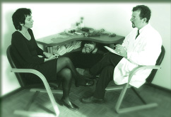

Slide 7

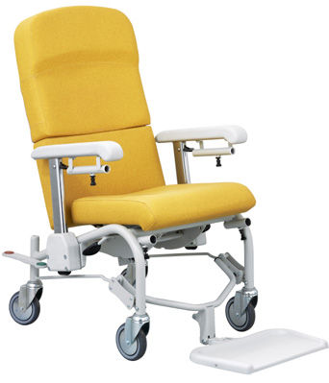


Slide 8
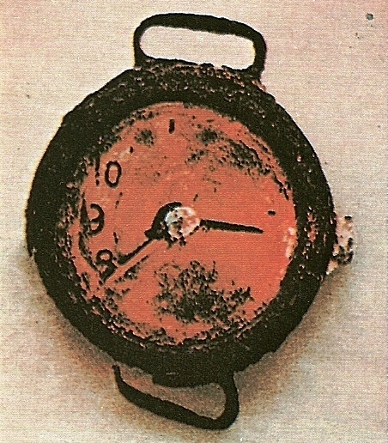

Tempo di attesa dopo la somministrazione del radiofarmaco 1 ora.

Slide 9
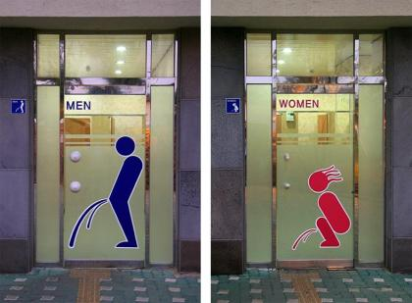

Slide 10
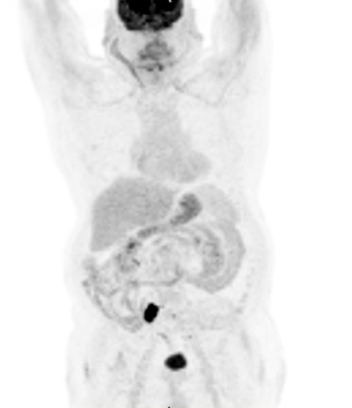
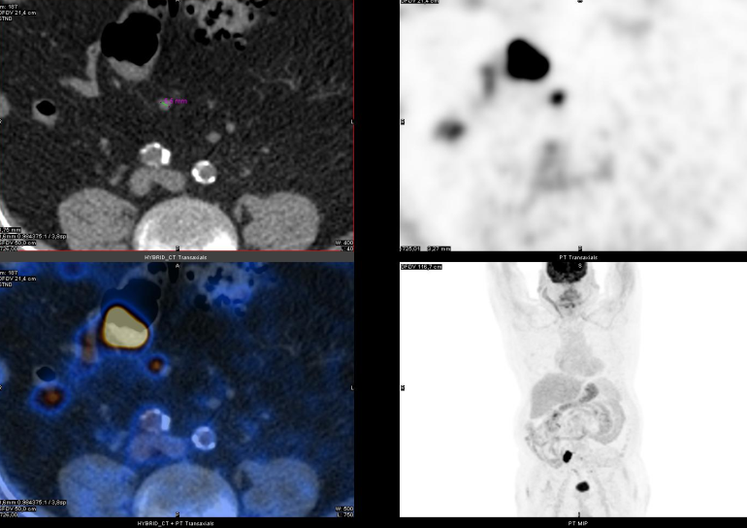
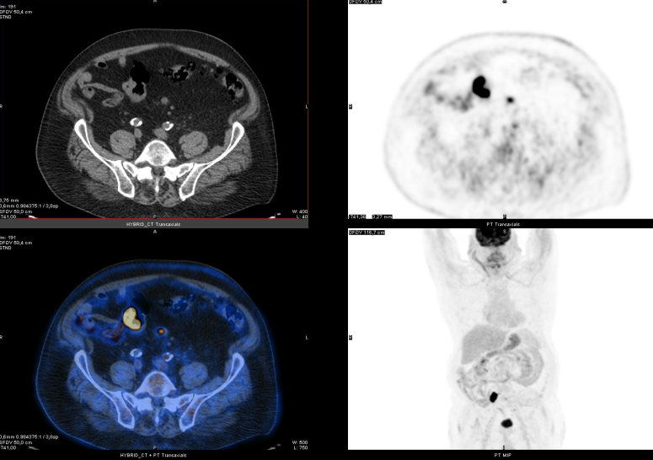
Uomo 78 anni
Allergia al Mezzo di Contrasto

Slide 11
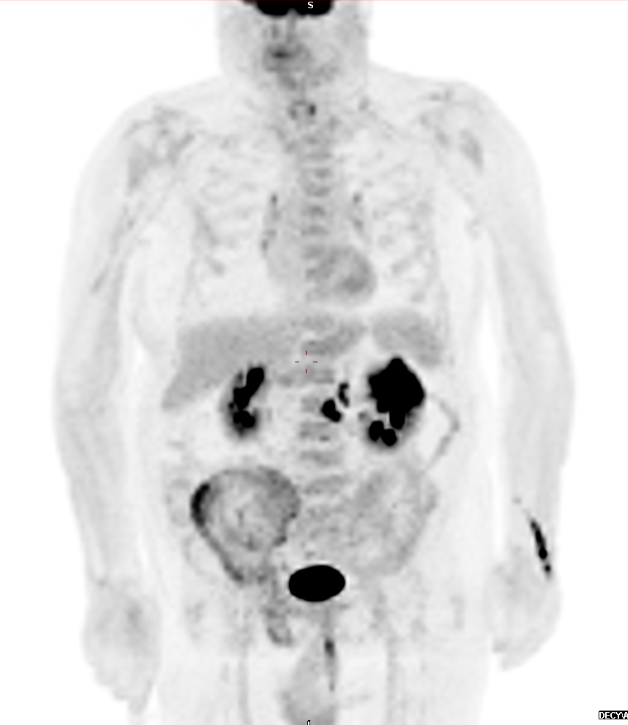
Uomo 85 anni
Follow-up TC negativo
E.G.D.S. negativo
Colonscopia negativa
Ca 19.9 2100

Slide 12
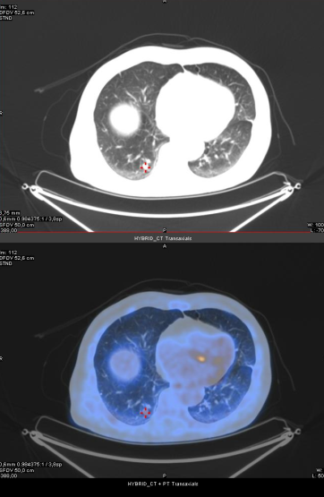
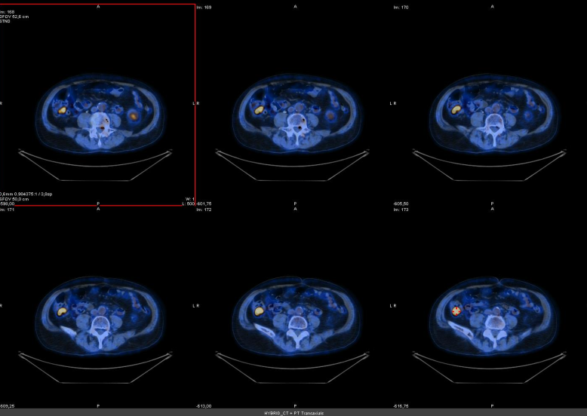
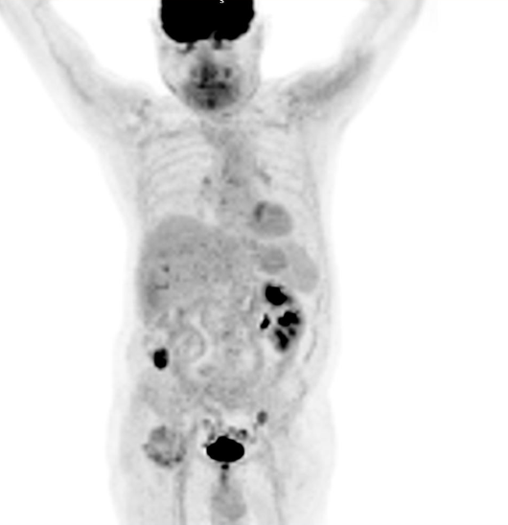
Uomo 82 anni
Valutazione metabolica di nodulo polmonare

Slide 13
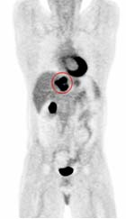
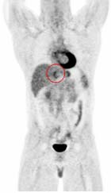
Risposta CHT
Dopo 2 cicli di chemioterapia

Slide 14
Brevi cenni di terapia
Dr. Taglietti – Dr.ssa Luoni

Slide 15
DIAGNOSI PRECOCE
MIGLIORE PROGNOSI
TERAPIA CONSERVATIVA
Polipectomia endoscopica vs Resezione chirurgica
Laparoscopia vs Laparotomia
Urgenza vs Elezione
Stomia vs Ricanalizzazione immediata

Slide 16
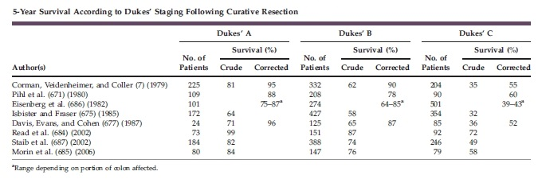
Sopravvivenza in base allo stadio

Slide 17
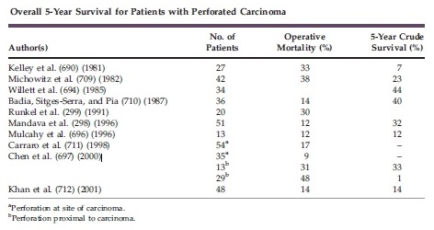
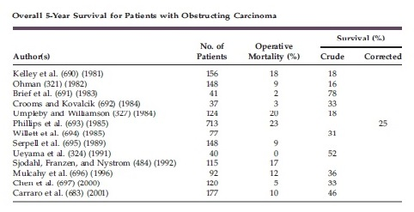
Sopravvivenza in urgenza

Slide 18
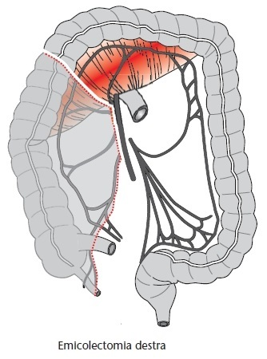
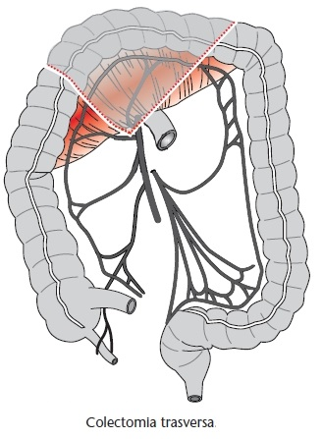
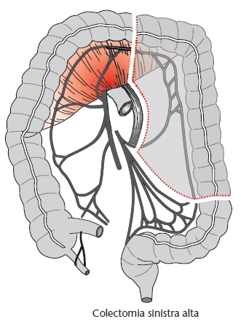
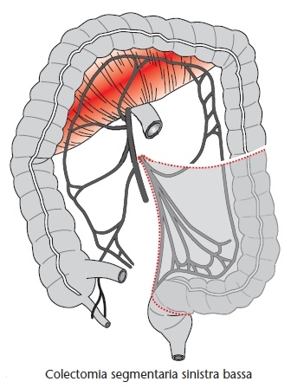
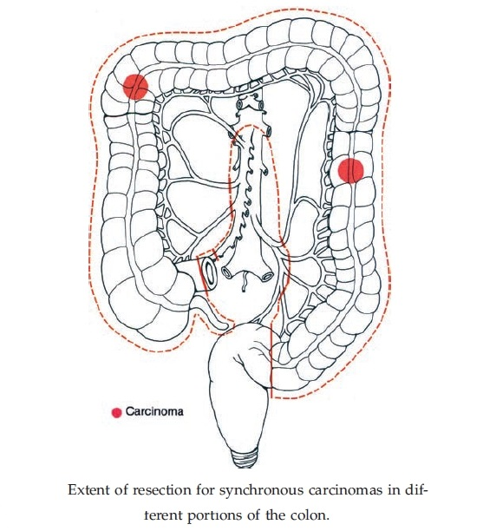
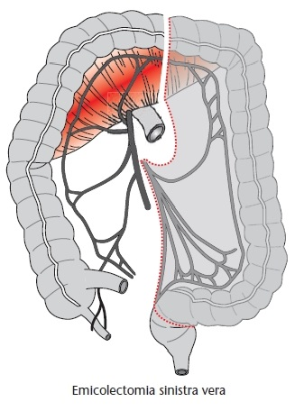

Slide 19
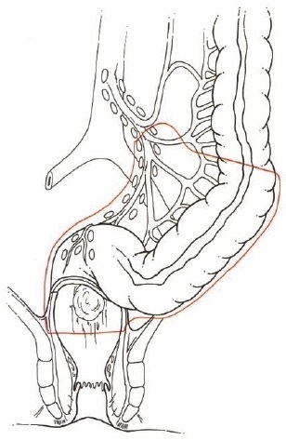
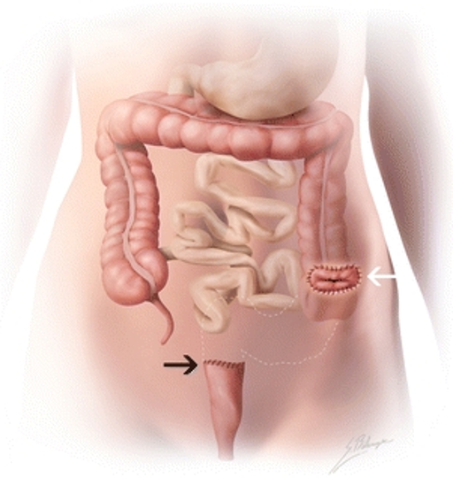

Ileostomia su bacchetta
Resezione sec. Hartmann
Resezione anteriore
di retto
LINFADENECTOMIA (MINIMO 12 LINFONODI)

Slide 20
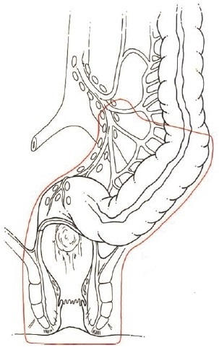
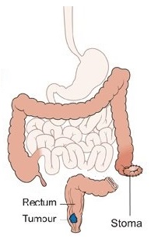
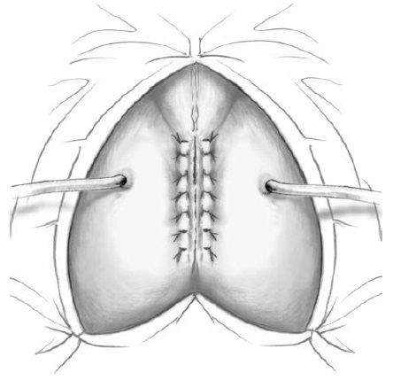
Amputazione addomino-perineale sec. Miles

Slide 21
CHIRURGIA ESINE
1 febbraio 2012 - 30 aprile 2013
78 RESEZIONI COLON-RETTO
68 Colon 10 Retto
54 Neoplasie 24 Patologie Benigne
53 Elezione 25 Urgenza

Slide 22
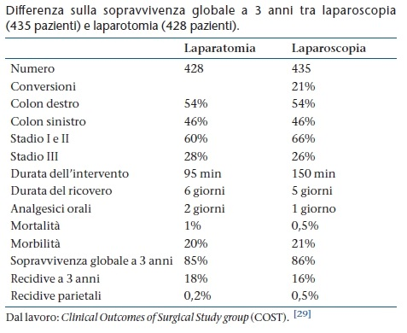
Laparoscopia
Stesso intervento
Meno dolore
Migliori risultati estetici
Precoce canalizzazione e rialimentazione
Minori infezioni di ferita
Minori complicanze sistemiche
Minori aderenze
EVIDENZE di grado I-II (RCTs - COST, CLASSIC, COLOR, COREAN, COLOR 2)

Slide 23
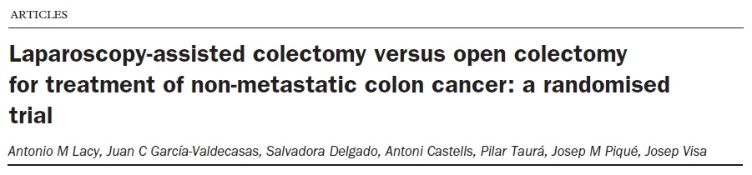
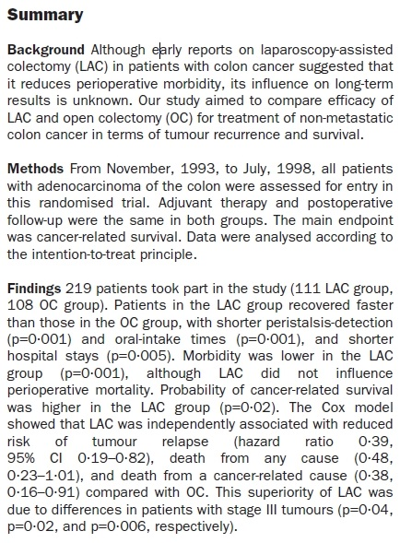
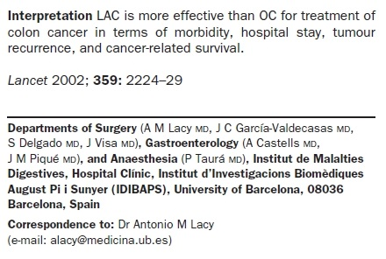

Slide 24
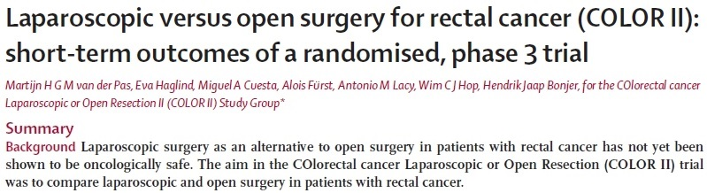
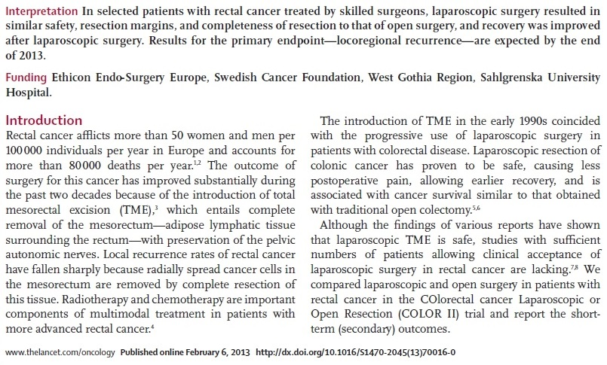

Slide 25
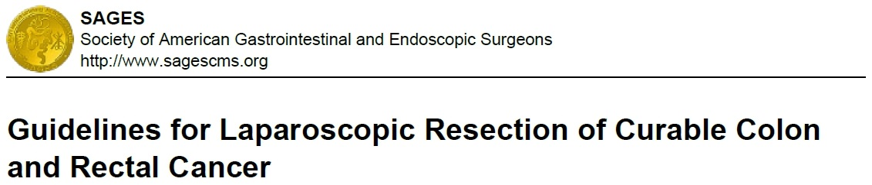
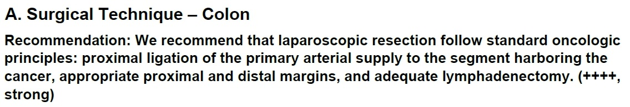
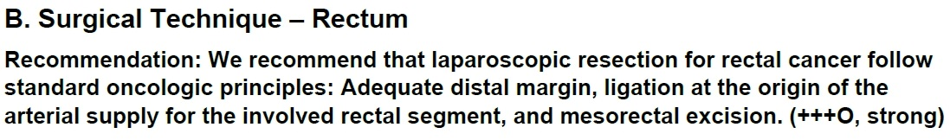
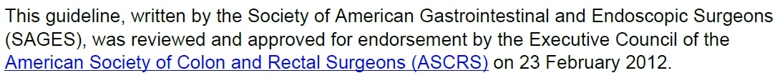

Slide 26
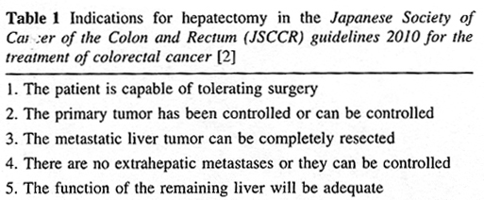
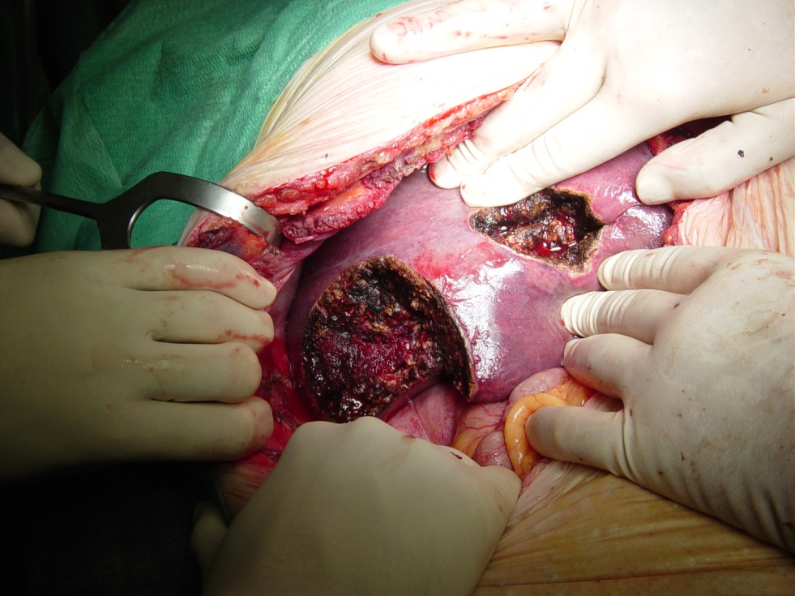
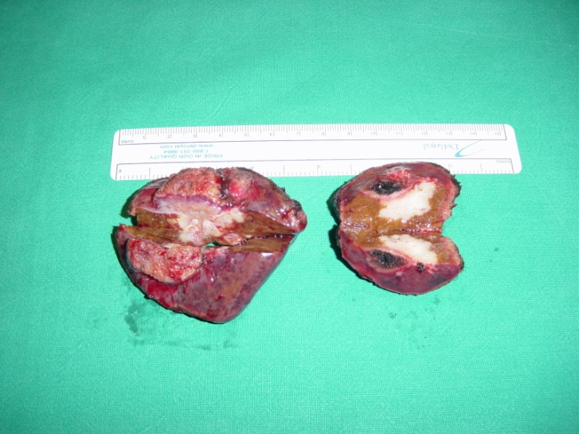
Trattamento chirurgico delle metastasi epatiche
Progressiva estensione delle indicazioni:
Lesioni multiple bilobari
Malattia extraepatica
Margini di sicurezza minimi (o microscopicamente infiltrati)
Possibili resezioni reiterate

Slide 27
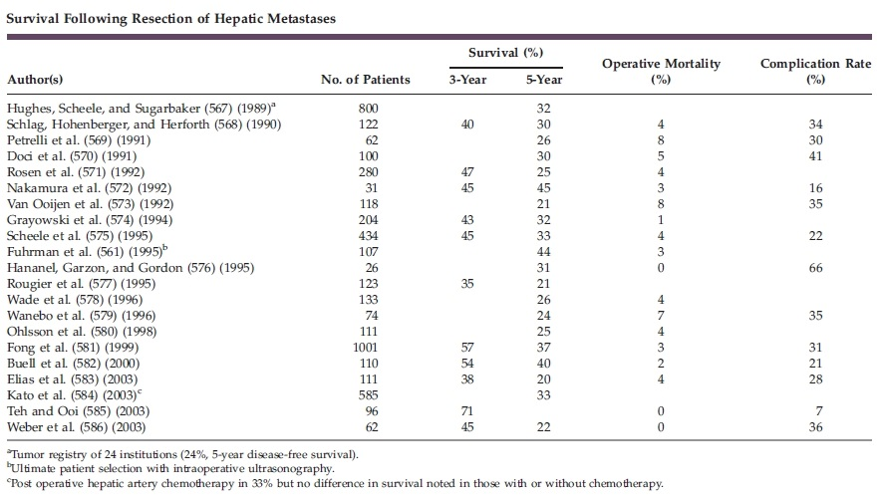
Sopravvivenza dopo resezione epatica

Slide 28
Sopravvivenza dopo resezione epatica

Slide 29
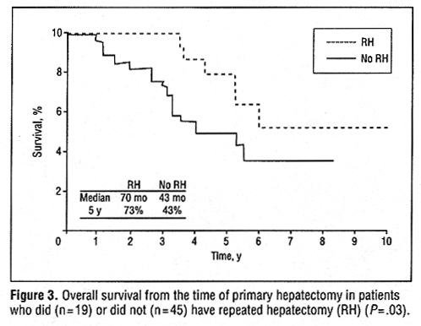
Sopravvivenza dopo resezione ripetuta
sopravvivenza
mediana
5 aa
(mesi)
(%)
CHU, 1997
23
16
chemioterapia
non sistematica
FONG, 1999
37
34
ADAM, 1997
46
41
chemioterapia
sempre
Ahmad, 2007
AHMAD, 2007
48
44
Sino al 30% di riresezioni epatiche per metastasi
Adam, 1997

Slide 30
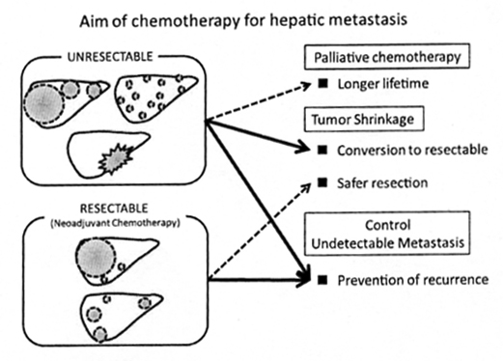
Chemioterapia neoadiuvante
La chemioterapia adiuvante per rendere resecabili tumori inizialmente inoperabili
Patients with resectable tumour in critical locations generally go upfront resection due to concern of local progression on chemotherapy which might lead to unresectability
D’Angelica, 2012
Progressione in corso di chemioterapia: 8 - 10%
Nikfarjam, 2009, Capussotti, 2010

Slide 31
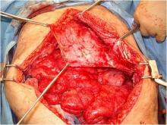
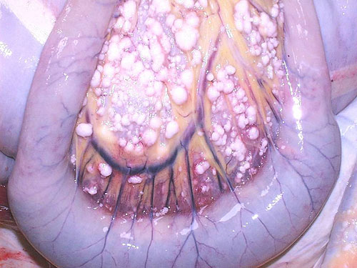
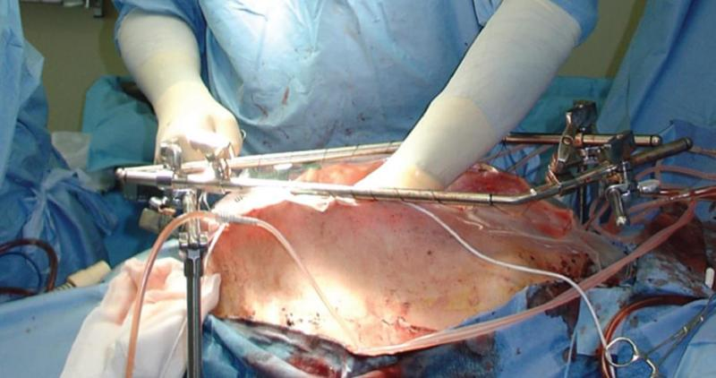
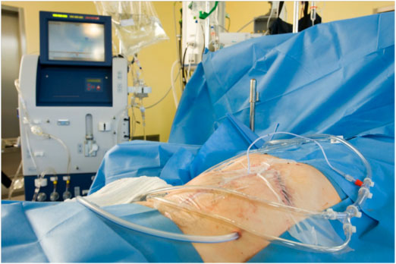
Trattamento della carcinosi peritoneale

Slide 32

Trattamento della carcinosi peritoneale
Overall survival after CCRS + HIPEC or standard systemic chemotherapy for peritoneal carcinomatosis (from Elias et al.)
Maggiori L., Elias D., Curative treatment of colorectal peritoneal carcinomatosis: Current status and future trends,
European Journal of Surgical Oncology (EJSO) Volume 36, Issue 7 2010 599 - 603

Slide 33
terapia adiuvante
Non sono candidati i pazienti con stadio di malattia A o B1
E’ indicata nei pazienti in stadio C (T1-2 N1 /T3-4 N1 M0)
non esistono indicazioni condivise per lo stadio B2-3 (T3 N0 M0 /T4 N0 M0)

Slide 34
terapia adiuvante
Gli schemi possibili sono:
5-fluorouracile+ acido folinico
capecitabina
schema FOLFOX (Oxaliplatino + 5-fluorouracile e Acido folinico)
schema XELOX (oxaliplatino + capecitabina)

Slide 35
terapia della malattia metastatica
Sono disponibili le target therapies:
bevacizumab (anti VEGF che riducono la vascolarizzazione della massa tumorale )
anticorpi anti EGFR (cetuximab e panitumumab un anticorpo monoclonale diretto contro il recettore del fattore di crescita epidermico)

